Slide 1



LOGO
柔性车间调度

Slide 2
LOGO
目录
01.算法以及流程
02.数据处理方案
CONTENTS
03. 实现细节
04. 实验以及结论

Slide 3
第一篇
算法以及流程
算法介绍
算法流程

Slide 4
算法介绍
变邻域保优遗传算法:
遗传算法作为一种群体优化算法，通过选择、交叉、变异等操作，使解的性能不断得到提高，但存在早熟和局部搜索能力差的问题。变邻域搜索算法通过不同邻域结构间的系统化切换，可防止搜索陷入局部最优，增强局部搜索能力。遗传算法与变邻域搜索算法相结合，可保证全局搜索和局部搜索的能力，使得在搜索过程的集中性和广泛性能得到更好的平衡，协调搜索的随机性与速度之间的矛盾，提高优化算法在求解ＦＪＳＰ时的速度和解的质量。

Slide 5
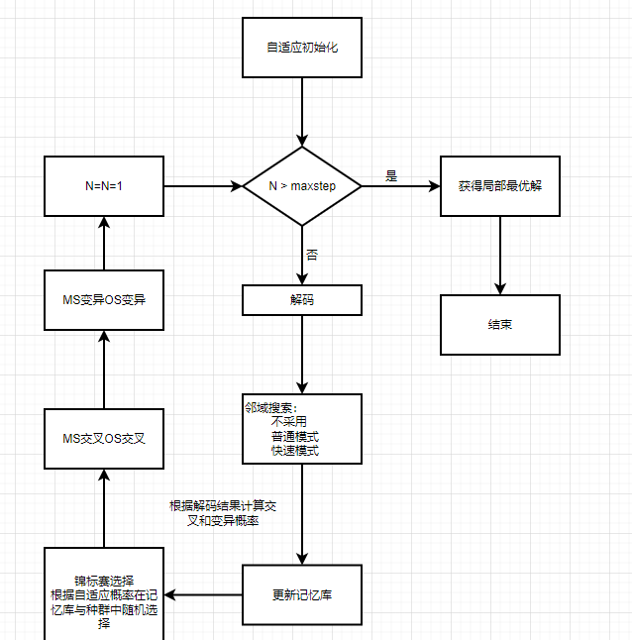
算法流程
1.使用GLR机器选择法对种群进行自适应初始化，生成质量优秀的初始解集。
2.判断当前迭代次数N是否已达最大迭代次
数MAXGEN。若是，则输出最优解或近似最优解；否则，继续执行步骤3。。
3.对种群进行解码，记录解码结果。
4.根据解码结果以及邻域搜索选项，进行邻域搜索。
5.更新外部记忆库，保留优质个体。

Slide 6
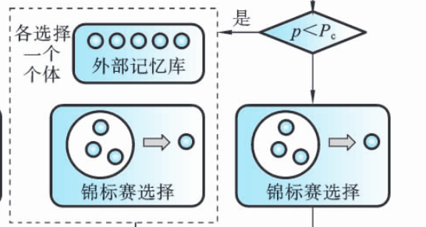

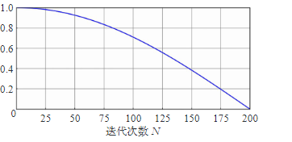
算法流程
6.根据Pc进行锦标赛选择，生成子代种群。
7.根据交叉概率Pv选取进行交叉的个体，子代种群中个体两两进行交叉。
8.根据变异概率Pm选取进行变异的个体，执行变异操作，生成下一代种群。
9.每隔d迭代次数对种群进行一次扰动，以此增强种群的活跃性和丰富度，防止陷入局部最优解。
10.N=N+1，进行下一次迭代

Slide 7

主要创新点
创新一
01
点击输入简要文字内容，文字内容需概括精炼，不用多余的文字修饰
创新二
02
点击输入简要文字内容，文字内容需概括精炼，不用多余的文字修饰
创新三
03
点击输入简要文字内容，文字内容需概括精炼，不用多余的文字修饰
创新四
点击输入简要文字内容，文字内容需概括精炼，不用多余的文字修饰
04

Slide 8
第二篇
实现细节
研究思路
研究方法
实验步骤

Slide 9
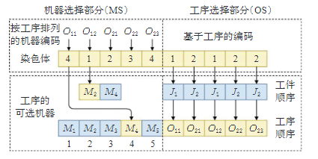
染色体编码
采用MSOS染色体编码方案
如图所示，编码由两部分组成：机器选择部分（MachinesSelection，MS）和工序排序部分（OperationsSequencing，OS）。机器选择部分各基因位依次按照工件及工件工序的顺序排列，基因位的值表示该工序选择的加工机器在可选机器集中的序号；工序排序部分各基因位值为工件号，某一位置上工件号已出现的次数代表属于该工件的工序号。

Slide 10

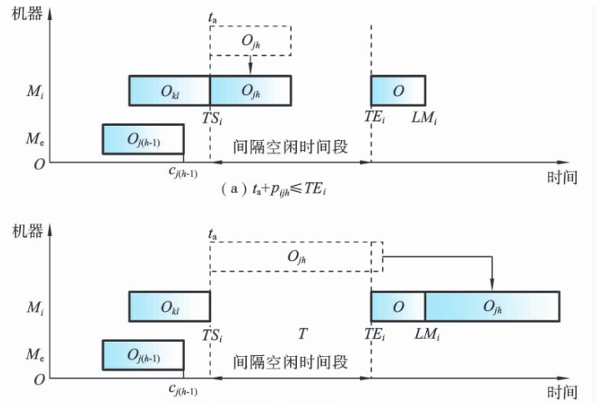

解码方式
工序插入式方法生成活动调度
01
依次读取OS部分基因，转换成相应工序O_{jp}，加工机器为M_{i}，加工时间为T_{ijp}
如果工序O_{jp}在机器M_{i}是第一道加工工序，那么直接从它的上道工序O_{i(p-1)}的结束时间开始加工即可。如果工序O_{jp}是工件j第1道工序，那么直接从机器M_{i}的零时刻进行加工。否则，找到机器M-i上所有间隔空闲时间段[TS_{i},TE_{i}]，TS_{i}表示间隔时间段的开始时间TE_{i}表示间隔空闲时间段的结束时间。得到工序O_{jp}最早开始加工时间t_{a}能够满足工件加工工序的顺序约束。
02
03
判断间隔空闲时间段是否满足插入条件，如满足则插入当前空闲时间段内，

Slide 11
初始化
种群初始化在进化算法中是一个关键问题，初始解的质量对遗传算法求解的速度和质量有非常大的影响。FJSP不但要解决机器选择问题，还要解决所有工序排序问题。目前，大部分文献一般采用的是随机初始化方法，使得初始解的质量偏低，机器之间负荷不均衡，导致要增加迭代次数或种群大小来达到最优解或近似最优解，这势必增加优化时间。
GLR机器选择方法，包括：全局选择、局部选择和随机选择。GS和LS主要是为了考虑机器选择的负荷问题，使各台被选择的机器的工作负荷尽量平衡，充分提高机器的利用率。ＲＳ主要考虑尽量使初始种群分散地分布于整个解空间。通过三者的有机结合，提高初始解在机器选择部分中解的质量。
本文采用基于GLR选择方法的自适应初始化，通过随机生成解的质量确定GS，LS，RS在初始种群中的比例，相比于固定比例的GLR初始化能够取得更好的效果。
每个染色体的OS部分采用随机的方法生成。

Slide 12
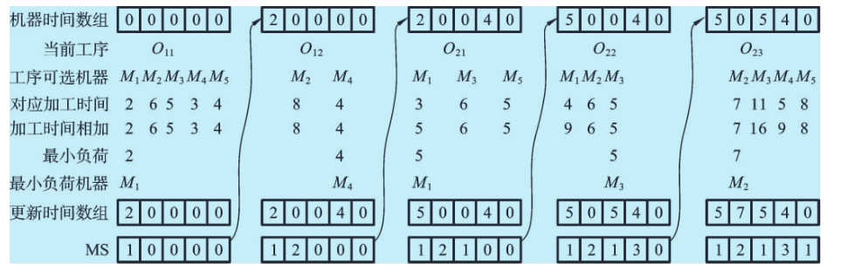
初始化
全局选择
设置一个整型数组，长度等于机器总数m，依次为机器号顺序，数组对应机器[M₁,...,M_{m}]上的总负荷。同时初始化数组中每一个元素值为零。
随机从工件集中选择一个工件，同时选择当前工件的第1道工序。
将当前工序的可选加工机器集中的加工机器的加工时间和数组中相应机器位置的时间数值相加，但不更新数组。
从相加后的时间值中，选择最小的那台机器作为当前工序的加工机器，将被选的机器在可选机器集中的顺序号设置为MS部分相应基因位的值。

Slide 13
初始化
全局选择
将当前被选择的加工机器的加工时间加到数组中相应位置机器的加工负荷中，同时更新数组作为下一次选择的依据.
选择当前工件的下一道工序，重复执行步骤3到步骤5，直到当前工件的所有工序的加工机器选择完毕为止。
从工件集中除去已被选择的工件，从剩下的工件集中随机选择一个工件，同时选择当前工件的第１道工序，重复执行步骤3到步骤6，直到工件集中的所有工件被选择完毕为止。

Slide 14
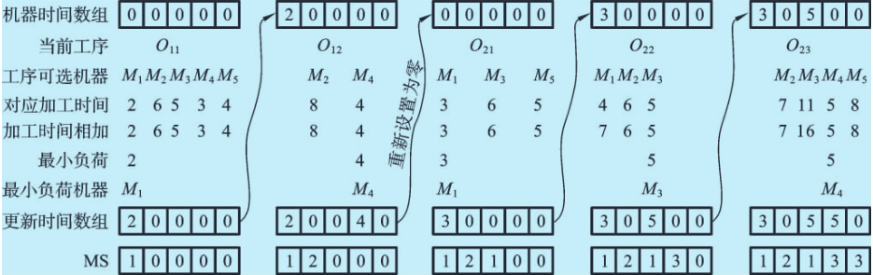
初始化
局部选择
局部选择同全局选择原理上基本一致，但是每次对一个工件选择完毕时，数组需要重新设置为零，不存在随机选择工件。
设置一个整型数组，长度等于机器总数m，依次为机器号顺序，数组对应机器[M₁,...,M_{m}]上的总负荷。同时初始化数组中每一个元素值为零。
随机从工件集中选择一个工件，同时选择当前工件的第1道工序。
将当前工序的可选加工机器集中的加工机器的加工时间和数组中相应机器位置的时间数值相加，但不更新数组。
从相加后的时间值中，选择最小的那台机器作为当前工序的加工机器，将被选的机器在可选机器集中的顺序号设置为MS部分相应基因位的值。

Slide 15
初始化
局部选择
将当前被选择的加工机器的加工时间加到数组中相应位置机器的加工负荷中，同时更新数组作为下一次选择的依据.
选择当前工件的下一道工序，重复执行步骤3到步骤5，直到当前工件的所有工序的加工机器选择完毕为止。
将数组中的每一位元素的值重新设置为零。
从工件集中除去已被选择的工件，从剩下的工件集中随机选择一个工件，同时选择当前工件的第１道工序，重复执行步骤3到步骤6，直到工件集中的所有工件被选择完毕为止。

Slide 16
初始化
随机选择
选择工件集中的第1个工件，同时选择当前工件的第１道工序。随机从工件集中选择一个工件，同时选择当前工件的第1道工序。
在[1,m_{jh}]区间内随机产生一个数，即从当前工序的可选加工机器集中随机选择一个机器；同时将产生的随机数设置为MS染色体部分相应基因位的值。
选择当前工件的下一道工序，执行步骤2，直到当前工件的所有工序的加工机器选择完毕为止。
选择工件集中的下一个工件，重复执行步骤2到步骤3，直到工件集中的所有工件被选择完毕为止。
基于GLR机器选择的动态初始化
随机生成GS，LS，RS方式的MS，OS编码各100个。
解码生成上述编码的解。
根据三种方式的随机生成解的平均值计算确定GS，LS，RS的比例并进行初始化。

Slide 17
交叉操作
生成动态交叉概率
解码后，每个个体的解都记录在一个数组R中，并且有一个最优解B。
生成交叉概率数组P
计算数组R的平均值AV，依次遍历每个解，求得对应个体的交叉概率
如果R_{i}>=AV，P_{i}=1，否则，P_{i}=(AV-R_{i})/(AV-B),特殊地，当AV-B=0时，P_{i}=1。
计算P的平均值P_{av}，如果P_{av}<0.5,增大P的概率，P=P*(0.5/P_{av})防止交叉概率太小导致算法搜索效率下降。
变异概率
变异概率为交叉概率P*V_C_ratio

Slide 18
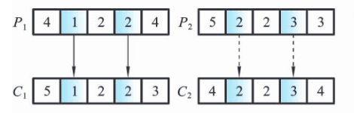
交叉操作
MS部分交叉操作
机器选择部分必须保证每位基因的先后顺序保持不变，采用均匀交叉操作
计算两个基因的最大交叉概率P=max(P₁,P₂)
随机生成一个数0到1之间的数R，如果R<P，交叉，否则，不交叉。
将两个染色体中不同的部分以0.2的概率进行交叉。

Slide 19
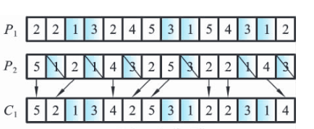
交叉操作
OS部分交叉操作
采用POX交叉方式每个染色体中对多个工件进行操作，能够较好地继承父代个体的优良特征。
将工件集{J₁，...，J_{n}}随机划分为两个工件集Jobset1和Jobset2。
复制父代染色体P1和P2中包含在工件集Jobset1/Jobset2中的工件到C1/C2，保持它们的位置和顺序。
将P1和P2中不包含在工件集Jobset1/Jobset2中的工件复制到C1/C2，保持它们的顺序。

Slide 20
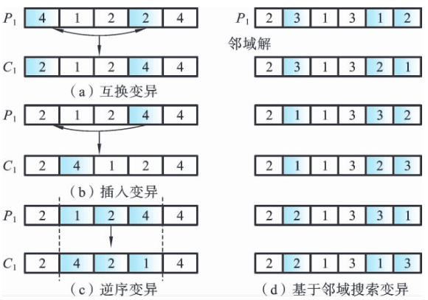
变异操作
变异操作
变异操作通过随机改变染色体的某些基因对染色体进行较小扰动来生成新的个体，增加种群多样性，并在一定程度上影响着GA的局部搜索能力对于经典传统的遗传算法采用置换编码时较常用的变异操作有互换变异、逆序变异、插入变异和基于邻域搜索变异等操作。
对于MS部分，为保证能够较好地保持优良个体的信息和机器顺序不被破坏采用下述方法：
1.在变异染色体中随机选择ｒ个位置
2.依次选择每一个位置，对每一个位置的机器设置为当前工序可选机器
集中加工时间最短的机器。
对于OS部分采用随机变异的方式。

Slide 21
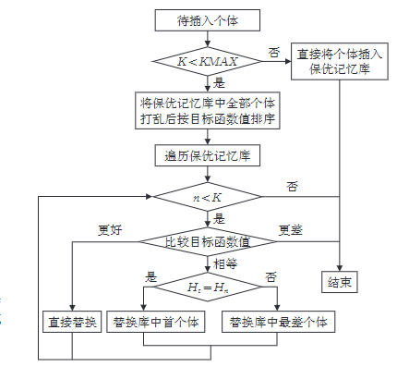
外部记忆库
传统遗传算法中交叉算子的作用个体全部来自于子代种群，此机制有两个明显的缺点：一是每轮迭代产生的优秀个体因得不到及时保护而易在下一轮迭代中被破坏；二是算法易过早收敛于局部最优解而导致早熟。针对该弊端提出一种改良的保优记忆库机制，将搜索过程中的精英个体加入库中进行保护，留待供下一轮迭代进行交叉操作。
为使保优记忆库中的精英个体尽可能分布均匀且种类丰富，引入“海明距离”的概念：两个染色体编码中相异的基因位的个数称作海明距离，简称H。将精英个体更新至保优记忆库的算法流程如图
所示，其中H_{t}为待插入个体的海明距离，H_{n}为保优库中第n个个体的海明距离。

Slide 22
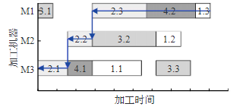
邻域搜索
关键路径
变邻域搜索算法主要利用多个邻域结构的系统化变换的思想，提高算法局部搜索能力，并避免陷入局部最优。邻域结构的设计是否合理对变邻域搜索算法的寻优性能将产生直接影响。在作业车间调度问题中，关键路径直接影响一个调度方案的最大完工时间，一般邻域的移动都是通过对关键路径上的工序进行小的扰动产生的，只有如此，才有可能缩短当前解的最大完工时间。
算法采用两种邻域结构，即移动一道工序邻域结构和移动两道工序邻域结构，运行算法可以自由选择使用哪种邻域结构或者都使用。
参数VNS_type=‘one’采用移动一道工序邻域结构，VNS_type=‘two’采用移动两道工序邻域结构，VNS_type=‘both’两者都采用。
析取图中从起点到终点的最长路径为关键路径，对应于甘特图中工序间无时间间隔的最长路径，组成关键路径的工序为关键工序，其直接决定调度方案的最大完工时间。
反向查找是较为常用的关键路径提取方案，如图所示，其原理是：从最后完工的某一工序开始向前执行地毯式试探，同时遇到其工件前续工序和机器前续工序时取其工件前续工序，直到完整拼凑出紧密连接的最长路径。

Slide 23
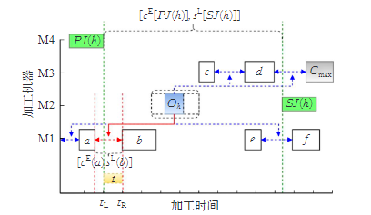

邻域搜索
移动一道工序邻域结构
邻域结构示意图如图所示，遍历O_{h}当前加工机器之外的其他可选机器上0到C_{max}区间内的空闲时间间隔进行试探，以“尝试将O_{h}移动至另一台加工机器上工序a和b间的空闲时间间隔”为例说明调整方式：对O_{h}的最大可调时间段[c^{E}[PJ(h)],s^{L}[SJ(h)]]与工序a和
b之间的最大可能空闲时间段[c^{E}(a),s^{L}(b)]求交集，交集不为空时得到可利用区间t，其左边界t_{L}为max{c^{E}[PJ(h)],c^{E}(a)},右边界t_{R}为min{s^{L}[SJ(h)],s^{L}(b)}，若t_{R}-t_{L}>p(h)则代表该移动将O_{h}从原加工机器队列中抽出的同时，既不影响加入的机器队列中其他工序的原本状态，也不会产生新的关键路径，故可能减少最大完工时间。

Slide 24
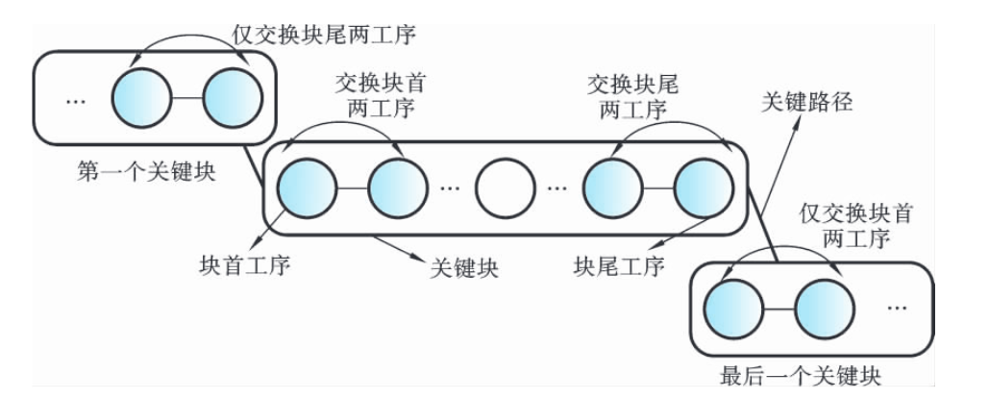
邻域搜索
移动两道工序邻域结构
对于两道工序邻域结构的操作主要集中在工序排序部分，对机器选择部分不进行操作。
除第一个和最后一个关键块之外的所有关键块，仅交换关键块的块首和块尾两个工序。
如果第一个关键块包含两道以上关键工序，则只交换块尾相连的两道工序；如果最后一个关键块包含两道以上关键工序，则只交换块首相连的工序；如果它们只包含两道关键工序，那么只交换此两道工序。
如果关键块中只包含一道关键工序，则不进行任何交换操作。
如果关键块中进行交换的相邻的两道工序属于同一个工件则不交换。

Slide 25
邻域搜索
终止条件
除第一个和最后一个关键块之外的所有关键块，仅交换关键块的块首和块尾两个工序。
如果第一个关键块包含两道以上关键工序，则只交换块尾相连的两道工序；如果最后一个关键块包含两道以上关键工序，则只交换块首相连的工序；如果它们只包含两道关键工序，那么只交换此两道工序。
如果关键块中只包含一道关键工序，则不进行任何交换操作。
如果关键块中进行交换的相邻的两道工序属于同一个工件则不交换。

Slide 26
第三篇
实验以及结论
论文结构
论文基本内容

Slide 27

动态初始化
第一章
P01-P05
第四章
单击输入本章节标题
P16-P19
第二章
单击输入本章节标题
P06-P10
第五章
单击输入本章节标题
P20-P23
单击输入本章节标题
第三章
P11-P15
第六章
P16-P19
单击输入本章节标题
单击输入本章节标题

Slide 28



动态交叉概率
第一章
本章节的标题内容
主要论点
主要论点
单击这里添加观点，阐述您的主要论点或拷贝粘贴论点文字
单击这里添加观点，阐述您的主要论点或拷贝粘贴论点文字
主要论点
单击这里添加观点，阐述您的主要论点或拷贝粘贴论点文字

Slide 29
论文基本内容
第二章
本章节的标题内容
01
请简明扼要的说明每一小节的具体内容，语言精练概括的说明你所要阐明的观点
02
请简明扼要的说明每一小节的具体内容，语言精练概括的说明你所要阐明的观点
03
请简明扼要的说明每一小节的具体内容，语言精练概括的说明你所要阐明的观点
04
请简明扼要的说明每一小节的具体内容，语言精练概括的说明你所要阐明的观点
05
请简明扼要的说明每一小节的具体内容，语言精练概括的说明你所要阐明的观点

Slide 30

论文基本内容
第三章
本章节的标题内容
请简明扼要的说明每一小节的具体内容，语言精练概括的说明你所要阐明的观点；简明扼要的说明每一小节的具体内容，语言精练概括的说明你所要阐明的观点
提炼文本内容
提炼文本内容
提炼文本内容
提炼文本内容

Slide 31
论文基本内容
第四章
本章节的标题内容
数据采集
80%
数据采集
70%
数据采集
60%
请简明扼要的说明每一小节的具体内容，语言精练概括的说明你所要阐明的观点
请简明扼要的说明每一小节的具体内容，语言精练概括的说明你所要阐明的观点
请简明扼要的说明每一小节的具体内容，语言精练概括的说明你所要阐明的观点

Slide 32
论文基本内容
第四章
本章节的标题内容
01
请简明扼要的说明每一小节的具体内容，语言精练概括的说明你所要阐明的观点
02
请简明扼要的说明每一小节的具体内容，语言精练概括的说明你所要阐明的观点
03
请简明扼要的说明每一小节的具体内容，语言精练概括的说明你所要阐明的观点
04
请简明扼要的说明每一小节的具体内容，语言精练概括的说明你所要阐明的观点

Slide 33
第四篇
亮点与不足之处
关键技术
论文亮点
不足之处

Slide 34

关键技术
输入您的文字内容，或复制粘贴具体文本，语言精练概括的说明你所要阐明的观点
单击输入您的文字内容，或复制粘贴具体文本，语言精练概括的说明你所要阐明的观点
单击输入标题文本
单击输入您的文字内容，或复制粘贴具体文本，语言精练概括的说明你所要阐明的观点
单击输入标题文本

Slide 35

论文亮点
01
02
添加标题文本
添加标题文本
单击输入您的文字内容，或复制粘贴具体文本，语言精练概括的说明你所要阐明的观点
单击输入您的文字内容，或复制粘贴具体文本，语言精练概括的说明你所要阐明的观点
03
04
添加标题文本
添加标题文本
单击输入您的文字内容，或复制粘贴具体文本，语言精练概括的说明你所要阐明的观点
单击输入您的文字内容，或复制粘贴具体文本，语言精练概括的说明你所要阐明的观点

Slide 36

不足之处
单击添加标题
单击添加标题
单击输入您的文字内容，或复制粘贴具体文本，语言精练概括的说明你所要阐明的观点
单击输入您的文字内容，或复制粘贴具体文本，语言精练概括的说明你所要阐明的观点
单击添加标题
单击添加标题
单击输入您的文字内容，或复制粘贴具体文本，语言精练概括的说明你所要阐明的观点
单击输入您的文字内容，或复制粘贴具体文本，语言精练概括的说明你所要阐明的观点

Slide 37
第五篇
可行性及结论
可行性分析
结论一
结论二

Slide 38

可行性分析
单击输入您的文字内容，语言精练、言简意赅，尽量简化所要书写的文案；单击输入您的文字内容，语言精练、言简意赅，尽量简化所要书写的文案
单击输入标题
单击输入您的文字内容，或复制粘贴具体文本，语言精练概括的说明你所要阐明的观点
单击输入标题
单击输入标题
单击输入您的文字内容，或复制粘贴具体文本，语言精练概括的说明你所要阐明的观点
单击输入您的文字内容，或复制粘贴具体文本，语言精练概括的说明你所要阐明的观点

Slide 39

结论二
观点四
观点一
点击输入本栏的具体文字，简明扼要的说明分项内容
点击输入本栏的具体文字，简明扼要的说明分项内容
观点五
观点二
点击输入本栏的具体文字，简明扼要的说明分项内容
点击输入本栏的具体文字，简明扼要的说明分项内容
观点三
观点六
点击输入本栏的具体文字，简明扼要的说明分项内容
点击输入本栏的具体文字，简明扼要的说明分项内容

Slide 40
第六篇
研究结论的发展方向
研究结论的发展方向
参考文献

Slide 41
研究结论的发展方向
单击添加标题
01
单击输入您的文字内容，或复制粘贴具体文本，语言精练概括的说明你所要阐明的观点
发展方向
单击添加标题
02
单击输入您的文字内容，或复制粘贴具体文本，语言精练概括的说明你所要阐明的观点
单击添加标题
03
单击输入您的文字内容，或复制粘贴具体文本，语言精练概括的说明你所要阐明的观点

Slide 42
参考文献
01
《具体参考文献名称》某作者
发表时间：19XX.X.XX
02
《具体参考文献名称》某作者
发表时间：19XX.X.XX
03
《具体参考文献名称》某作者
发表时间：19XX.X.XX
04
《具体参考文献名称》某作者
发表时间：19XX.X.XX
05
《具体参考文献名称》某作者
发表时间：19XX.X.XX
06
《具体参考文献名称》某作者
发表时间：19XX.X.XX

Slide 43


LOGO
答疑时间
请各位老师们对我的课题提出
宝贵意见！

Slide 44

LOGO
致谢
感谢母校提供了宝贵的学习与实践的机会!
感谢我的导师团队!
感谢我的导师张某教授给与的耐心指导!
感谢同学的支持与帮助!
感谢各位答辩评审!

Slide 45
LOGO
答辩完毕,谢谢
GRADUATIONTHESISDEFENSE
专业：工商管理
答辩人：优品PPT
导师：X教授

Slide 46

使用字体
1
字体名称
下载地址
http://www.ypppt.com/article/2020/5802.html

Slide 47
更多精品PPT资源尽在—优品PPT！
www.ypppt.com
PPT模板下载：www.ypppt.com/moban/节日PPT模板：www.ypppt.com/jieri/
PPT背景图片：www.ypppt.com/beijing/PPT图表下载：www.ypppt.com/tubiao/
PPT素材下载：www.ypppt.com/sucai/PPT教程下载：www.ypppt.com/jiaocheng/
字体下载：http://www.ypppt.com/ziti/绘本故事PPT：http://www.ypppt.com/gushi/
Notes:
模板来自于http://www.ypppt.com

